Slide 1
Урок 6
§ 10. Безпека пішохода. Безпека користування громадським транспортом. Етика пасажира. Поведінка пасажира під час ДТП
§ 11. Безпека в побуті. Ризики побутового травмування. Проникнення зловмисників в оселю

Slide 2
Безпека пішохода
Якщо ви йдете кудись пішки, то ви стаєте пішоходами, а коли їдете в транспорті — пасажирами.
Але і пішоходи, і пасажири мають дотримуватися правил дорожнього руху, щоб не створювати аварійної ситуації. Аварійною ситуацією називається ДТП — дорожньо-транспортна пригода.
ДТП — дуже неприємна, а іноді й трагічна ситуація.
Аби уникати таких ситуацій, діють «Правила дорожнього руху». У цих правилах чітко прописано, що пішоходові забороняється робити на дорозі, а що він обов’язково має виконувати.
Дбати про безпеку на дорозі означає дбати про власне життя і здоров’я.
Аби уникнути ДТП, пішохід повинен уважно стежити за ситуацією на дорозі, переходити дорогу тільки на пішохідних переходах. Якщо є світлофор — то на зелене світло. При цьому треба спочатку подивитися ліворуч, а потім, дійшовши до середини дороги, праворуч. Це необхідно для того, щоб переконатися, що поблизу немає транспортних засобів, які рухаються. Якщо ви переходите дорогу за правилами, а якісь водій/водійка порушують їх — їдуть на червоне світло або не зупиняються перед пішохідним переходом, — пропустіть їх. Бо ваше завдання — залишитися живими і здоровими.

Slide 3
Безпека користування громадським транспортом
Користування громадським транспортом теж відбувається за певними правилами.
Сідати в транспорт і виходити з нього можна лише на зупинках громадського транспорту, на узбіччі або на тротуарі. Робити це треба тільки після повної зупинки транспортного засобу й обов’язково не з тієї сторони, де здійснюється рух транспорту.
Коли ви виходите з транспорту, то повинні бути уважними.
Якщо вам треба перейти на інший бік дороги, то не слід робити це на зупинці, бо для цього є перехід.
При переході дороги треба зробити так, щоб водії транспортних засобів вас бачили і змогли вчасно зреагувати на вашу появу. Будь-яка машина не може зупинитися раптово, в одну мить.

Slide 4
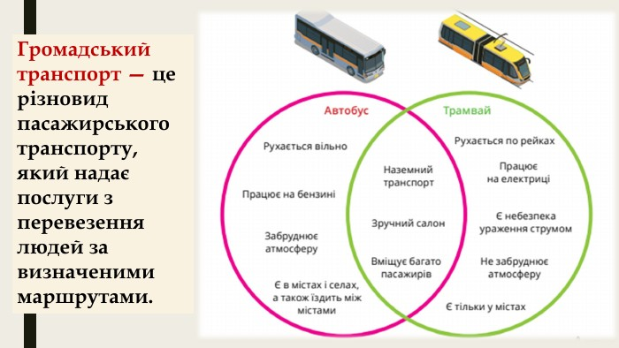

Slide 5
Пасажир як учасник дорожнього руху повинен дотримуватися певних правил:
не чіпати ручки дверей;
не тримати в руках гострі предмети, не гратися ними;
не висовувати руки й голову у вікна;
обов’язково користуватися пасками безпеки.

Slide 6
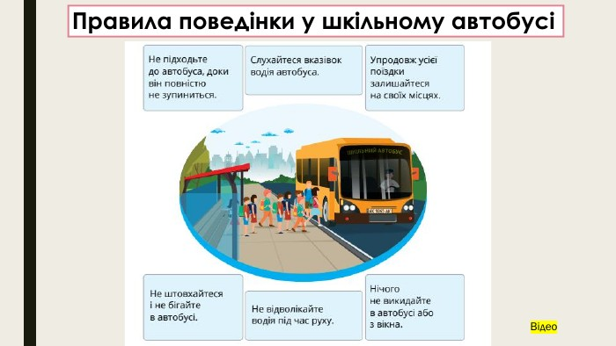

Slide 7
Етика пасажира
Слово «етика» походить із грецького слова «звичай».
Етика є наукою, яка вивчає суспільні норми поведінки, звичаї.
Яких норм поведінки необхідно дотримуватися пасажирові автобуса чи тролейбуса?
По-перше, поважно ставитися до інших пасажирів, під час руху автомобіля не відволікати водія або водійку, не стояти біля дверей.
По-друге, не розштовхувати пасажирів ліктями, не заважати їм виходити або входити.
По-третє, не можна сідати в транспорт у брудному одязі, голосно говорити, умикати музику, їсти морозиво.

Slide 8
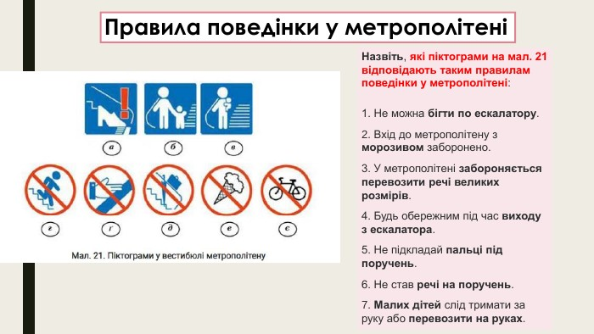

Slide 9
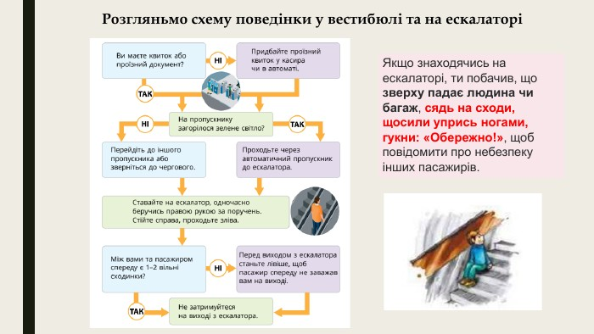

Slide 10
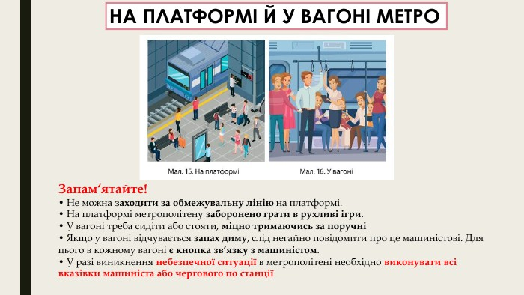

Slide 11
Поведінка пасажира під час ДТП
Причиною ДТП може бути порушення водіями чи пішоходами правил дорожнього руху, несправність автомобіля або поганий стан дороги.
При зіткненні важливо пом’якшити удар власного тіла об частини машини.
Для цього треба закрити голову руками і нахилитися набік на сидіння.
Удар буде не таким сильним, якщо ви захищені паском — засобом пасивної безпеки, що призначений для утримання пасажира на місці у випадку аварії або раптової зупинки.

Slide 12
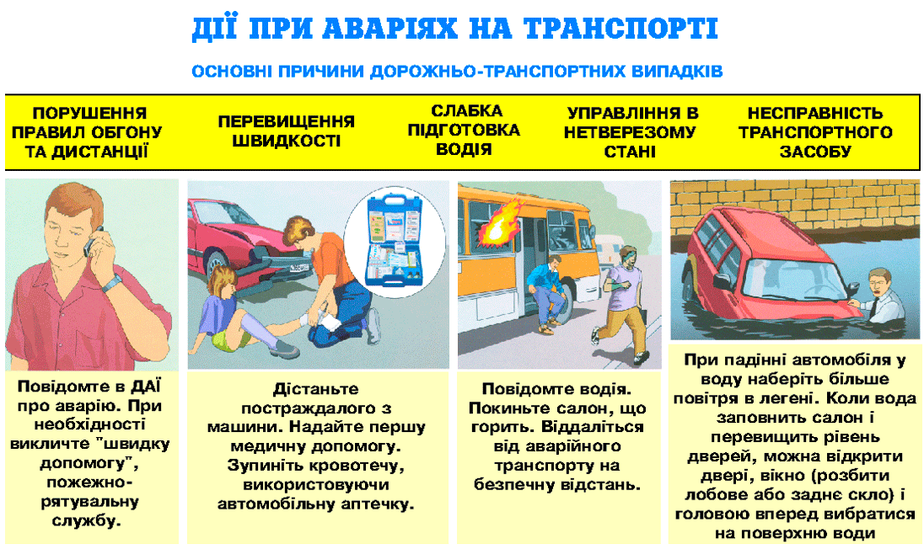

Slide 13
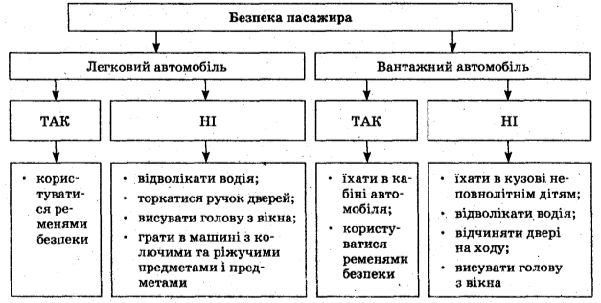

Slide 14
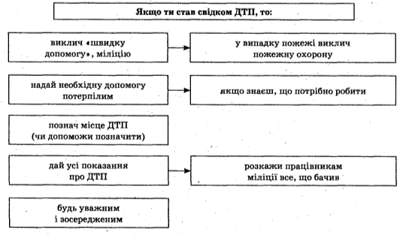

Slide 15
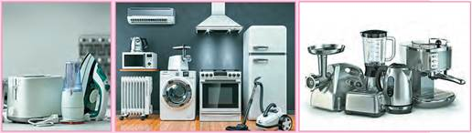
Безпека в побуті
Наш будинок здається нам дуже безпечним місцем, у якому ми захищені й нам нічого в ньому не загрожує. Люди так і кажуть: «Мій дім — моя фортеця». Ми вважаємо, що це надійна фортеця. Але чи так це насправді?
Подивімося, як улаштований наш будинок. У ньому ж є не лише стіни й вікна. У ньому є водопровід, каналізація, газ, електрика, опалення.
Також ми користуємося багатьма приладами: газовими й електричними плитами, холодильниками й водонагрівачами, кондиціонерами й прасками. А ще — скороварками й настільними лампами, люстрами й пилососами, комп’ютерами й вентиляторами, пральними машинами й духовками.
Усі ці речі нам потрібні. Але чи безпечні вони? У якому випадку може виявитися прихована в них загроза?

Slide 16
Якщо ми чимось користуємося, то стаємо користувачами/користувачками.
Користувач або користувачка мають знати правила, за якими це користування здійснюється.
Інколи побутові прилади є такими складними, що людина навіть не уявляє собі, як вони влаштовані. Треба розвивати власні інтелектуальні здібності, щоб складність приладів нас не лякала.
Техніка не може говорити з нами, попереджати нас, коли ми робимо щось не так.
Ми самі маємо знати правила користування технікою, самі себе попереджувати й контролювати. А головне — розуміти, що відповідальність за наслідки неправильного користування, наприклад, вентилятором або міксером покладається не на ці прилади, а саме на нас.

Slide 17
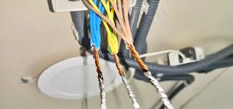
Ризики побутового травмування
Більшість людей відчувають себе вдома комфортно і спокійно.
Але, як не дивно, у цьому домашньому просторі є небезпеки й ризики побутового травмування.
Наприклад, у нашій оселі є світло й різні електроприлади. Вони працюють завдяки електриці. Електрика подається в будинки та підводиться до електроприладів за допомогою електропроводки — системи металевих дротів. Метали добре проводять електричний струм, тому будь-яке зіткнення з електропроводкою смертельно небезпечне для людини. Аби уникнути таких зіткнень, усі металеві дроти «одягнені» в ізолятори — речовини, які не проводять електричного струму. Зазвичай це пластмасова або гумова обмотка дроту, яку називають ізоляцією.
Електрика є небезпечним джерелом енергії. Щоб зробити цю небезпеку мінімальною, треба дотримуватися певних правил.

Slide 18
• Користуватися можна виключно справними електроприладами й електропроводкою.
• Перед тим, як користуватися електроприладом, треба уважно прочитати інструкцію для користування й дотримуватися зазначених у ній правил.
• Електроприлади, що працюють, не можна залишати без нагляду.
• Витягати вилку з розетки треба тільки за штепсель.
• У разі будь-яких проблем із електрикою треба одразу покликати дорослих.

Slide 19

Побутове травмування можна отримати, неправильно користуючись хімічними речовинами. Існує поняття «побутова хімія». Так називають усі хімічні речовини, які людина застосовує в побуті.
Серед цих речовин є небезпечні. Вони входять до складу деяких мийних або дезінфікувальних засобів. У разі контакту таких засобів зі шкірою, очима, органами дихання і травлення можуть виникати ушкодження і травми. Такі речовини здатні викликати опіки й отруєння.
У побуті використовуються також отрутохімікати, наприклад, проти комах або гризунів. Людина теж може отруїтися цими речовинами.
Якщо ви користуєтеся мийними або дезінфікувальними засобами, то треба
знати правила їхнього використання. Насамперед ознайомитися з
інструкцією щодо користування ними й дотримуватися написаних у ній
правил.

Slide 20
Правила користування побутовою хімією
• Перед тим, як користуватися побутовою хімією, треба уважно прочитати інструкцію для користування й дотримуватися зазначених у ній правил.
• Працювати з такими речовинами слід у рукавичках. Також варто одягати захисну маску.
• Потрібно бути обережним/обережною, стежити за тим, щоб речовина не потрапила в очі або на обличчя.
• Треба працювати лише в добре провітрюваних приміщеннях.
• При ураженнях хімічними речовинами відразу покликати дорослих

Slide 21
Проникнення в оселю зловмисників
Як не прикро, але на світі є зловмисники та зловмисниці, які можуть проникати в оселю задля крадіжки. Це треба враховувати, коли ви залишаєтеся вдома самі. Бо зловмисники/зловмисниці сподіваються на те, що дитина є недостатньо розумною, тому допоможе їм і сама відчинить двері. Ви будете захищеними, користуючись простим правилом: коли ви самі вдома, ніколи нікому не відчиняйте дверей.
Якщо ви почули, що хтось намагається відчинити двері у квартиру, потрібно подзвонити в поліцію за телефоном 102 ( в Іспанії 112) і батькам.
Телефони батьків слід знати напам’ять.
Якщо ваша оселя під охороною, то скористайтеся тривожною кнопкою.
Буває так, що людина за дверима каже, що вона поштарка, електрик, сантехнік або працівниця газової служби. Чи так це, чи ні, у будь-якому разі не слід відчиняти дверей! Не треба вести розмову з людиною за дверима. Одразу подзвоніть батькам і розкажіть, що відбувається.

